Slide 1
Destinées du pyruvate et cycle tricarboxylique
Cours de biochimie fondamentale 2014
M.E.H . CHERIFI
Notes:
1

Slide 2
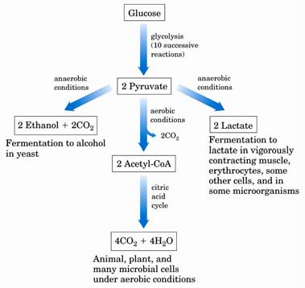
Principales destinées du pyruvate
Dans les conditions aérobiques le pyruvate peut se transformer en acide oxaloacétique; un intermédiaire du cycle de Krebs

Slide 3
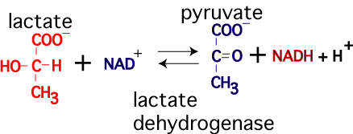
Transformation du pyruvate en lactate
Réaction réversible anaérobique,se déroulant dans le cytoplasme
LDH est une enzyme ubiquitaire formée de 5 isoenzymes

Slide 4
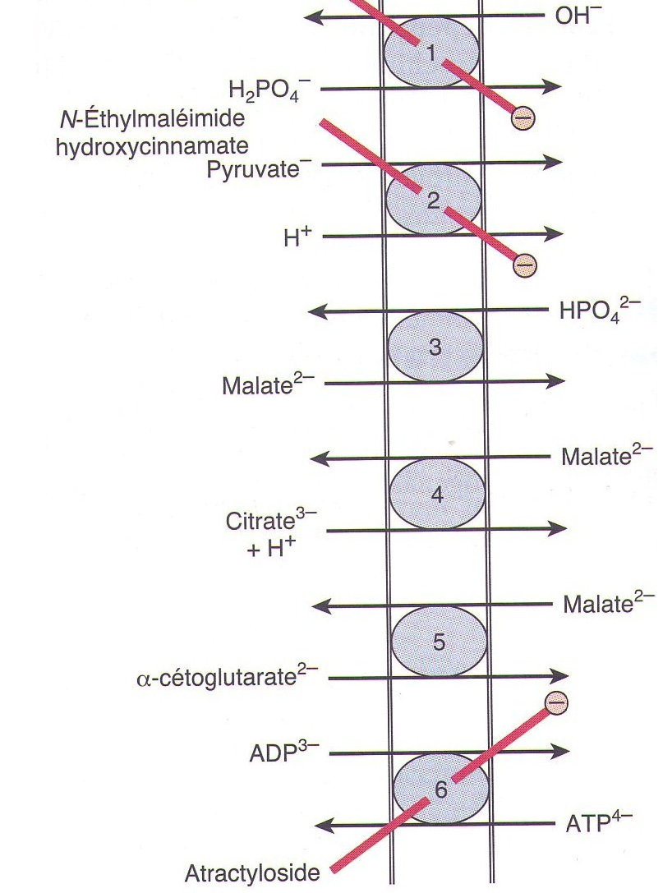
Passage du pyruvate dans les mitochondries
Mécanisme de symport de proton
Matrice
Cytoplasme
Le NADH ne peut en aucun cas traverser la membrane mitochondriale interne.
Membrane interne

Slide 5
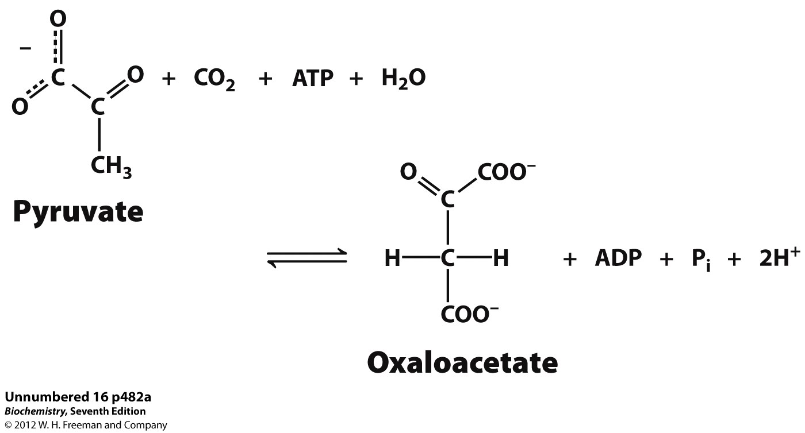
Transformation du Pyruvate en Oxaloacétate
Cette voie n’est pas la principale voie suivie par le pyruvate intramitochondrial

Slide 6
Transformation du Pyruvate en Oxaloacétate et destinées de l’AOA

Slide 7
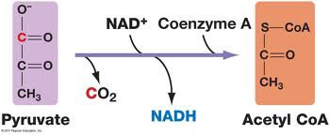
Transformation du pyruvate en Acétyl-CoA
réaction irréversible
Pyruvate déshydrogénase = pyruvate décarboxylase

Slide 8
Mécanisme d’action de la pyruvate déshydrogénase
Le système enzymatique conduisant à la formation de l’Acétyl-COA utilise 5 Coenzymes : TPP, acide lipoïque, COA, NAD+ et le FAD
TPP: thiamine pyrophosphate ( vitamine B1)
NAD: Nicotine Adénine Di nucléotide
FAD: Flavine Adénine Di nucléotide

Slide 9
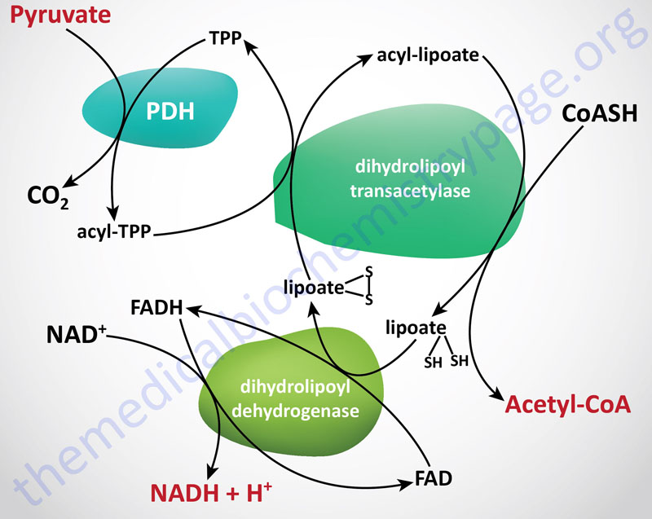
Mécanisme d’action de la pyruvate déshydrogénase
Le complexe pyruvate déshydrogénase est formé de 3 enzymes :
Pyruvate déshydrogénase
Dihydrolipoyl transacétylase
Dihydrolipoyl déshydrogénase

Slide 10
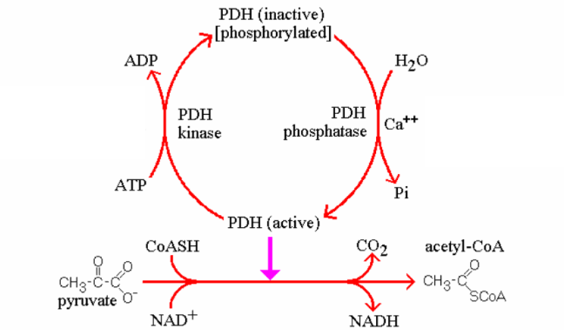
Contrôle de l’activité de PDSH
La PDH se trouve sous deux formes : une forme active déphosphorylée et une forme inactive phosphorylée. L’activité de la PDH dépend donc d’une kinase et d’une phosphatase qui interviennent sur l’enzyme.
La kinase et la phosphatase sont elles mêmes sujettes à des régulations
Insuline
Fortes concentration Acétyl-CoA; NADH; ATP; Ca2+

Slide 11
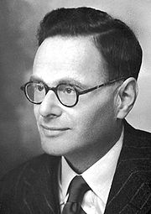
Cycle de l’acide Citrique : catabolisme de l’Actétyl COA
Sir Hans Adolf Krebs (25 August 1900 – 22 November 1981)

Slide 12
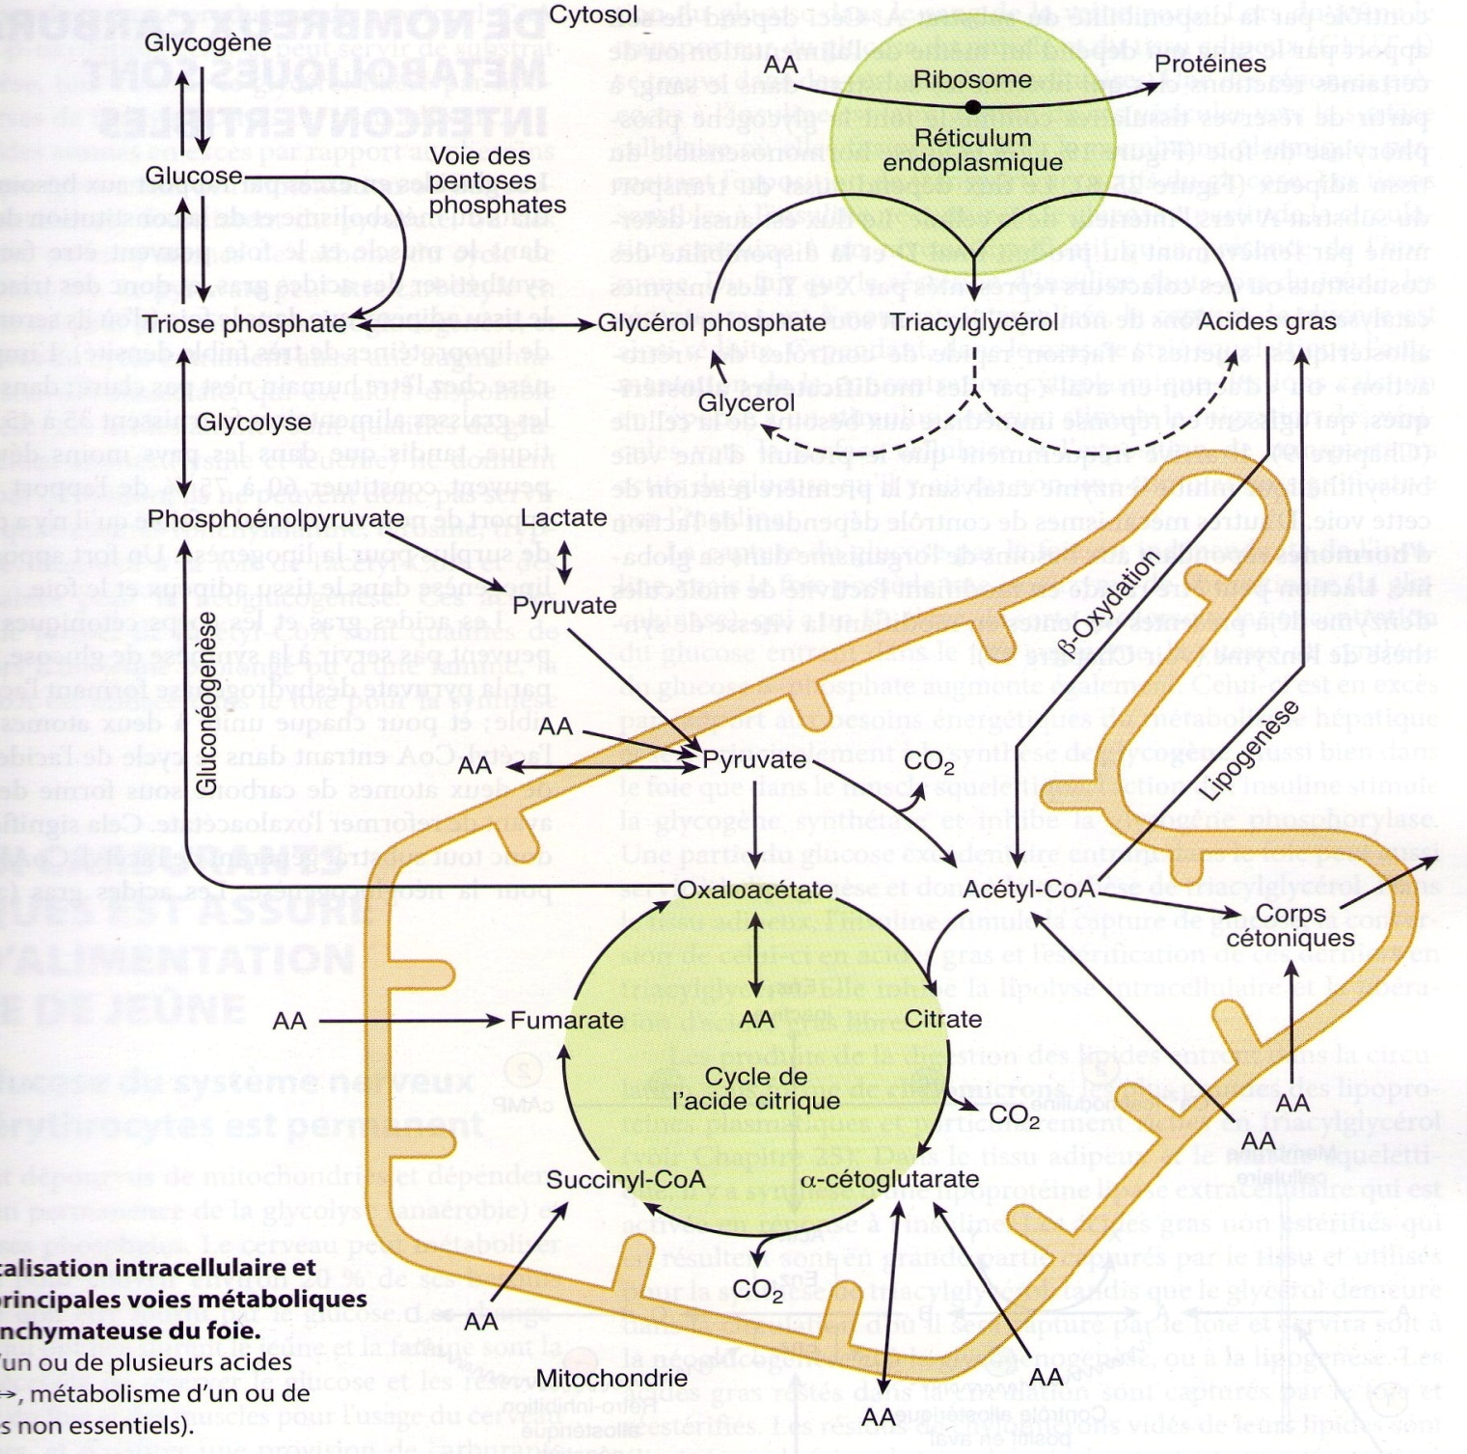
Place du CK dans le métabolisme intermédiaire

Slide 13
INTRODUCTION
Le cycle tricarboxylique (1937) , appelé encore cycle de Krebs, dégrade les produits terminaux des oses, acides gras et de nombreux acides aminés
Il est intra mitochondrial et joue un rôle central dans la néoglucogenèse, la lipogenèse et l’interconversion des AA
Le CK est le principal fournisseur d’hydrogène ( sous forme de coenzymes réduits) à la chaîne respiratoire

Slide 14
Les étapes du CK
Première étape: synthèse du citrate
réaction irréversible
(4 C)
(6 C)
Citrate synthase
Oxaloacétate
citrate

Slide 15
Deuxième étape: Isomérisation du citrate en isocitrate
La réaction se fait en deux temps ; d’abord départ d’une molécule d’eau , ensuite fixation de cette molécule d’eau en un endroit différent .
L’aconitase est inhibée par le fluoroacétate . Il existe dans le plasma une aconitase contrôlant le stockage du fer .
fluoroacétate
Les deux étoiles correspondent aux atomes provenant de l’Acétyl CoA
Aconitase
H2O
Citrate Cis-aconitate Iso citrate
H20

Slide 16
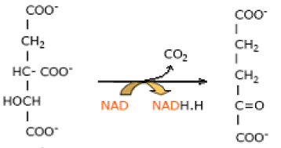
Troisième étape: déshydrogénation et décarboxylation de l’isocitrate en α cétoglutarate
Il s’agit d’une déshydrogénation et d’une décarboxylation
Isocitrate déshydrogénase
α-cétoglutarate

Slide 17
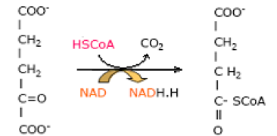
Quatrième étape : formation du succinyl CoA
réaction irréversible
α-cétoglutarate déshydrogénase
succinyl CoA

Slide 18
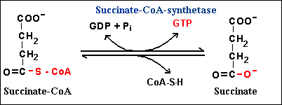
Cinquième étape : formation du succinate
Enzyme appelée encore : succinate thiokinase

Slide 19
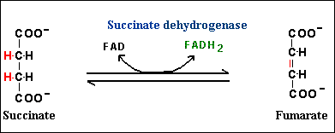
Sixième étape: succinate en fumarate
Seule enzyme du CK qui est fixée à la membrane interne des mitochondries elle réduit directement l’ubiquinone de la chaîne respiratoire

Slide 20
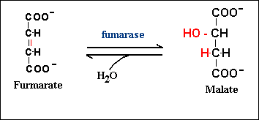
Septième étape: fumarate en malate

Slide 21
Huitième étape: déshydrogénation du malate en oxaloacétate

Slide 22
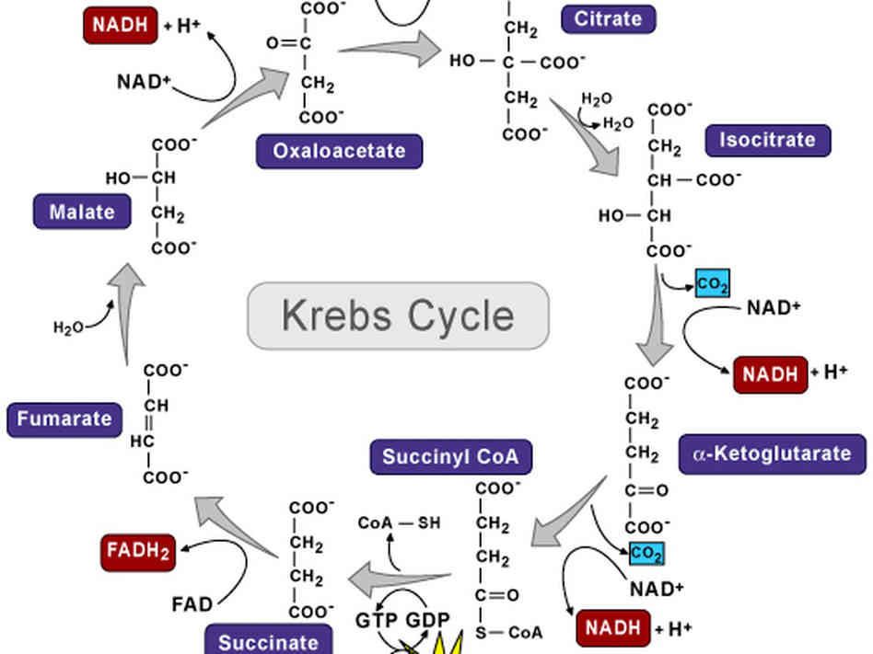
Les étoiles en vert correspondent aux réactions irréversibles

Slide 23
BILAN DU CYCLE TRICARBOXYLIQUE
CH3-CO ~ SCOA + 3 NAD+ + FAD + GDP + Pi + 3H2O
2CO2 + 3NADH,H+ + FADH2 + GTP + COA-SH

Slide 24
LE TRANSFERT DES HYDROGENES SUR LA CHAINE RESPIRATOIRE PERMET LA SYNTHESE DE L’ENERGIE SOUS FORME D’ATP.
3NADH,H+ 3 X 3 ATP 9 ATP
1FADH 1 X 2 ATP 2 ATP
1GTP 1ATP 1 ATP
Un pyruvate dans le CK 12 ATP

Slide 25
REGULATION DU CK
En dehors du cycle de krebs une enzyme , en l’occurrence la PDH joue un rôle important dans l’apport de l’acétyl-CoA . Une augmentation des réserves énergétiques bloque la PDH
L’isocitrate déshydrogénase est la principale enzyme régulée du CK; c’est une enzyme allostérique inhibée par des fortes concentrations en ATP et NADH. En cas d’inhibition de cette enzyme le citrate est exporté vers le cytoplasme pour donner des acides gras

Slide 26
Importance métabolique du cycle tricarboxylique
Permet l’oxydation des substrats provenant des glucides, lipides et protéines
Il fournit des coenzymes réduits qui par leur passage au niveau de la chaîne respiratoire fournissent de l’énergie
il fournit des métabolites pour la néoglucogenèse tel que l’acide oxaloacétique (AOA)
il permet la synthèse des acides aminés par transamination
Le succinyl CoA , intervient dans la synthèse des porphyrines
Participe à la synthèse des acides gras et donne des intermédiaires au cycle de l’urée

Slide 27
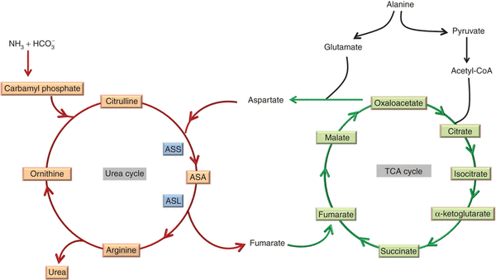
Relations entre CK et cycle de l’urée

Slide 28
CHAINE RESPIRATOIRE ET OXYDATION PHOSPHORYLANTE

Slide 29
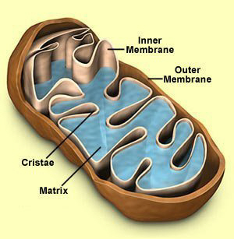
RAPPELS CYTOLOGIQUES
Structure des mitochondries

Slide 30
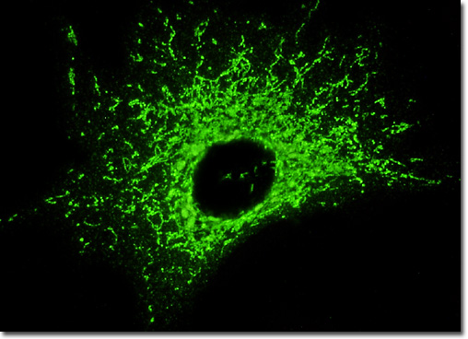
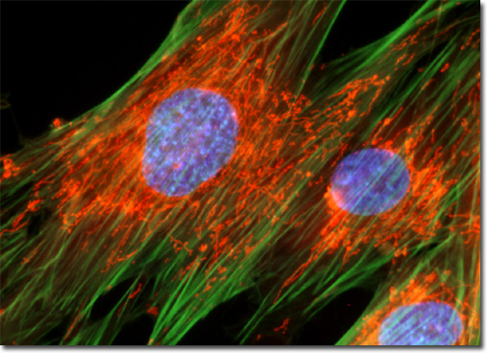
Organisation cellulaire des mito.
En vert mitochondries dans les cellules hépatiques
En orange mitochondries

Slide 31
les différents constituants de la chaîne respiratoire
Les quatre complexes sont ancrées à la membrane interne avec l’ubiquinone et le cytochrome c comme composés mobiles

Slide 32
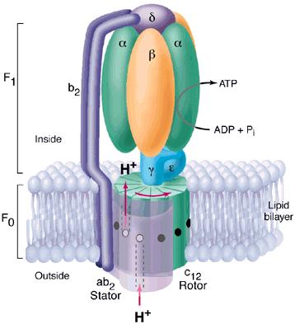
Chaîne respiratoire
Structure de l’ATP synthétase
Structure complexe permettant la synthèse de l’ATP à partir de l’ADP et le phosphore inorganique lors du passage des protons au milieu de cette structure

Slide 33
Composition protéique de la chaîne respiratoire
Le complexe | Nombre de sous unités protéiniques | Appellation
CI | 46 | NADH déshydrogénase (NADH coenzyme Q réductase)
CII | 4 | Succinate déshydrogénase (succinate coenzyme Q réductase)
CIII | 11 | Ubiquinol cytochrome c réductase
CIV | 13 | Cytochrome oxydase
CV | 11 | ATP synthétase
En jaune le complexe II qui fait partie du cycle de KREBS

Slide 34
Chaîne respiratoire
oxydation des substrats réduits principalement le NADH2, FADH2 pour la production de l’énergie sous forme d’ATP
les mécanismes explicatifs de cette synthèse repose sur la théorie chimiosmotique
certains médicaments et certains poisons peuvent bloquer la respiration cellulaire
certaines mutations touchant les protéines de la chaîne respiratoire peuvent âtre à l’origine de maladies graves notamment neuromusculaires

Slide 35
Chaîne respiratoire
les constituants de la chaîne respiratoire sont distribués dans l’ordre croissant du potentiel d’oxydoréduction . Les électrons passent du complexe dont le potentiel redox est le plus bas vers le complexe rédox le plus élevé ( voir schéma prochaine diapositive).
l’énergie libérée par le transfert des électrons dans la chaîne respiratoire permettra à pomper les protons H+ de la matrice mitochondriale vers l’espace inter membranaire

Slide 36
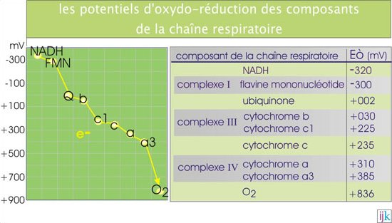
Potentiels redox standard de certains composés de la CR
Plus le potentiel redox est élevé ,plus est la tendance de la forme oxydée à accepter des électrons

Slide 37
ETUDE DES DIFFERENTES ETAPES DE LA PHOSPHORYLATION OXYDATIVE
CI : NADH, H+
Q QH2
CIII: 2 cytochrome c (Fe3+)
2 cytochrome c(Fe2+)
CII : FADH2
½ O2 +
2 H+
2 H+
H2O

Slide 38
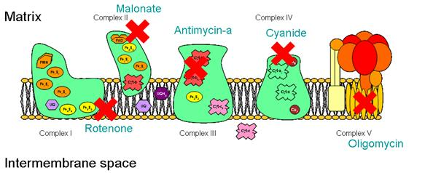
Inhibiteur de la CR
La roténone : est un poison utilisé pour la pêche , il est extrait des racines de certaines légumineuses
Malonate : est un diacide
L’antimycine a: produite à partir des bactéries genre streptomyces
Oligomycine : c’est antibiotique

Slide 39
THEORIE CHIMIOSMOTIQUE I
La chimiosmose relie le transport des électrons à la synthèse de l’ATP ( théorie de Peter Mitchell)
Le passage des électrons dans la chaîne respiratoire génère un gradient transmembranaire , secondaire au passage des protons H+, à travers les complexes I, III et IV, de la matrice vers l’espace inter membranaire .
Pour chaque paire d’électrons cédée par le NADH, 10 protons sont pompés vers l’espace inter membranaire.
Le déséquilibre protonique, où l’espace intermembranaire est plus acide que la matrice , génère un gradient électrochimique

Slide 40
THEORIE CHIMIOSMOTIQUE II
Ce gradient électrochimique est en soit un potentiel énergétique très important qui sera utilisé pour faire fonctionner la pompe ATP synthétase
Le passage des protons à travers cette pompe l’actionne pour transformer Pi + ADP en ATP
L’ATP synthétisée peut quitter la mitochondrie grâce au système navette incrusté dans la membrane interne

Slide 41
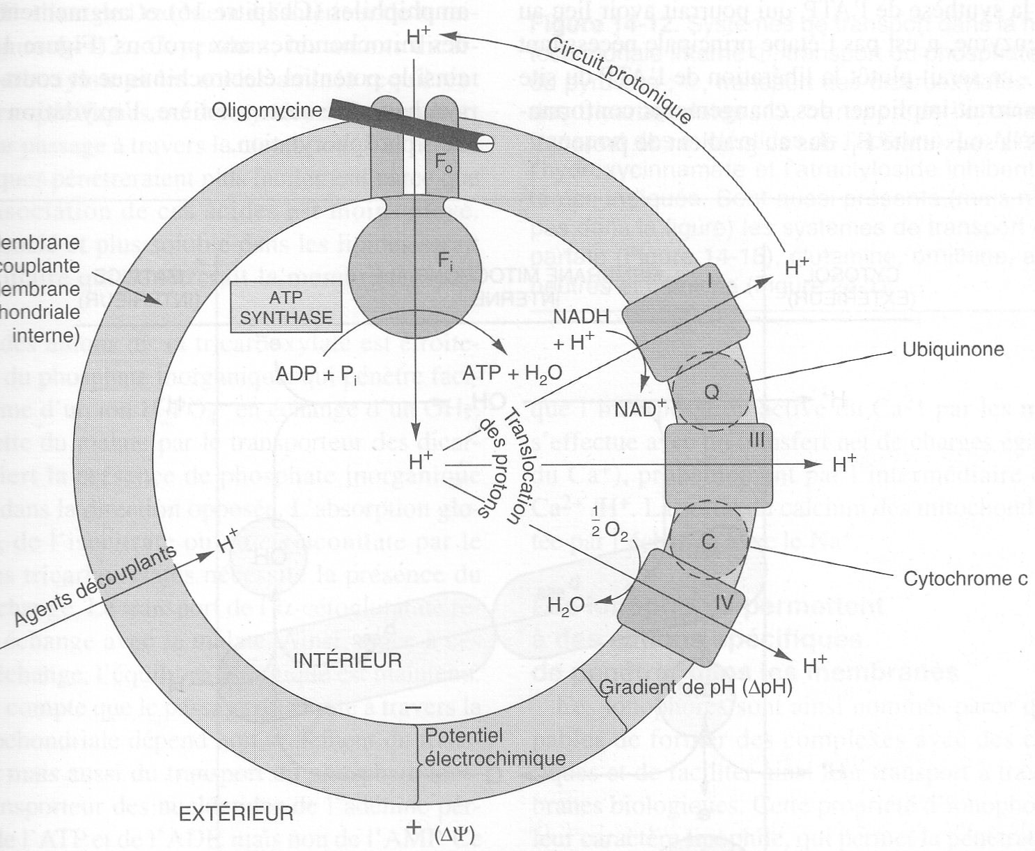
LA THEORIE CHIMIOSMOTIQUE III
Différence de potentiel

Slide 42
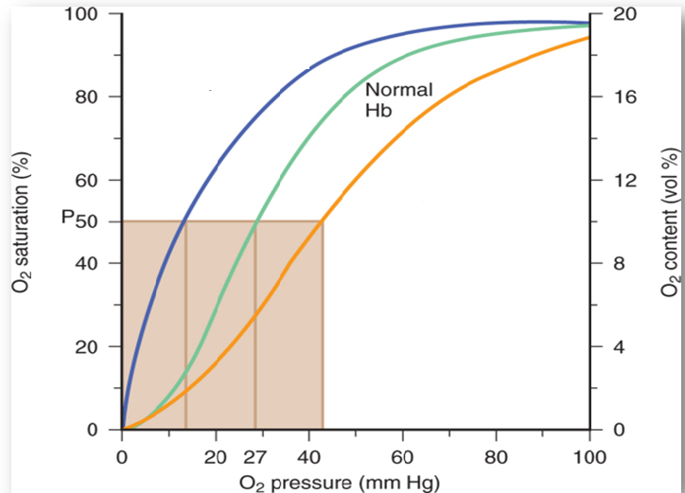
Pour la pratique : rôle du 2,3 Diphosphoglycérate sur l’affinité de l’hémoglobine

